Slide 1

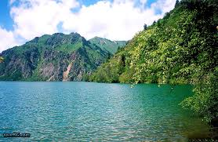
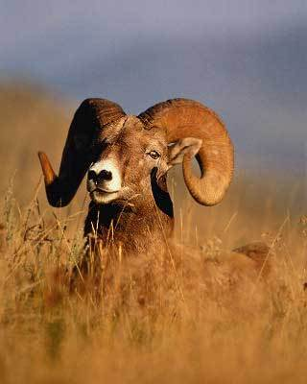
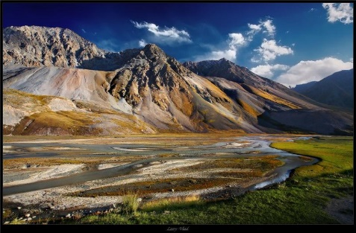
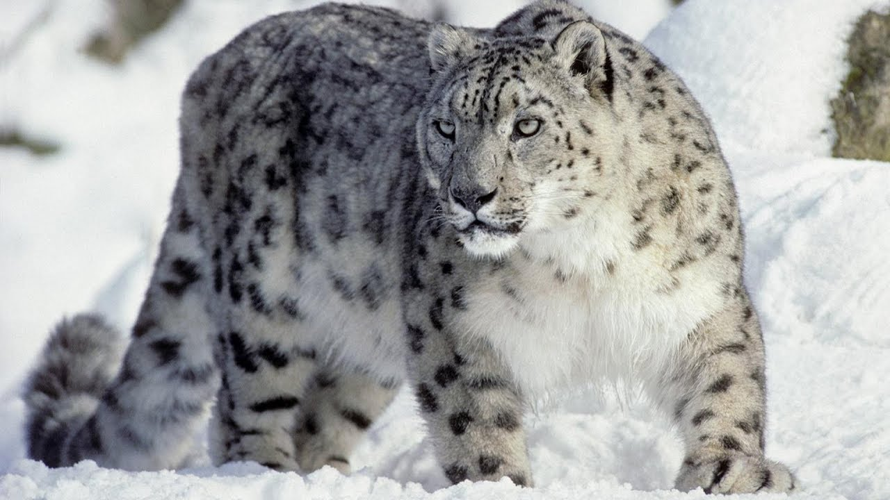
Окружающая среда в Кыргызской Республике
Национальный статистический комитет Кыргызской Республики
Управление статистики устойчивого развития и окружающей среды
Доронина Е.В.

Slide 2
Атмосферный
воздух
3
Расходы
на охрану ОС
Водные
ресурсы
Статистика окружающей среды
Отходы
Биоразнообразие
Земельные
ресурсы

Slide 3
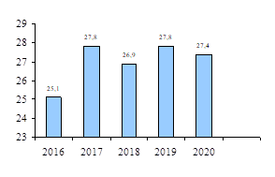
Водные ресурсы
Водные ресурсы- запасы подземных и поверхностных вод, которые используются, или могут быть использованы
Забор воды из водных источников
в 2020 году
млн.куб.метров
Использование воды
Потери воды при транспортировке

Slide 4
Лесные ресурсы
В Кыргызстане 40,4% территории — это земли непригодные для произрастания лесов (воды, скалы, ледники); 59,6% земли, используемые в сельском и лесном хозяйстве (пашни, сады, пастбища); леса занимают 5,6% от общей площади республики (по данным национальной инвентаризации лесов 2011 года)
Общая площадь лесного фонда- 2619,7 тыс.га
Общая площадь заповедников природных парков -1 305,3 тыс.га
Площадь, покрытая лесом – 1116,6 тыс. гектаров Лесистость- 5,6 %

Slide 5
Атмосферный воздух
Выбросы в атмосферу загрязняющих веществ - поступление в атмосферный воздух загрязняющих (оказывающих неблагоприятное действие на здоровье или населения, на окружающую природную среду) веществ от стационарных и передвижных источников выбросов. Учет ведется, как по агрегатному состоянию (количество твердых, газообразных и жидких), так и по отдельным веществам (ингредиентам).
К стационарным источникам загрязнения атмосферы относятся предприятие, цех, агрегат, установка или другой неподвижный объект, который сохраняет свои пространственные координаты в течение определенного времени и осуществляет выбросы загрязняющих веществ в атмосферу и/или сбросы загрязняющих веществ в водные объекты. Также к стационарным источникам загрязнения можно отнести генераторы, мини-электростанции, газосварочное оборудование (установки), которые работают на топливе, при сжигании которых образуются и выбрасываются в атмосферный воздух загрязняющие вещества или смесь таких веществ, которые являются объектом и базой налогообложения экологическим налогом за выбросы в атмосферный воздух загрязняющих веществ стационарными источниками.

Slide 6
Показатели загрязнения атмосферного воздуха в 2020 году

Slide 7
Отходы производства и потребления
Отходы производства и потребления – вещества или предметы, которые образованы в процессе производства, выполнения работ, оказания услуг или в процессе потребления, которые оказывают негативное воздействие на окружающую среду
Согласно постановлению Правительства Кыргызской Республики от 28 декабря 2015 года №885 «Порядок обращения с опасными отходами на территории Кыргызской Республики», отходы производства и потребления делятся на пять классов опасности:
- первый класс - вещества (отходы) чрезвычайно опасные
- второй класс - вещества (отходы) высоко опасные
- третий класс - вещества (отходы) умеренно опасные
- четвертый класс - вещества (отходы) малоопасные
- пятый класс - практически неопасные

Slide 8
Отходы производства и потребления
Наличие отходов по классам опасности в 2020 году ( на конец года)
1 класс
0,2 тыс.тонн
2 класс
139 345,4 тыс. тонн
3 класс
4 класс
40,1 тыс.тонн
2243757,8 тыс.тонн

Slide 9
Твердые бытовые отходы

Slide 10
Расходы и инвестиции на окружающую среду

Slide 11
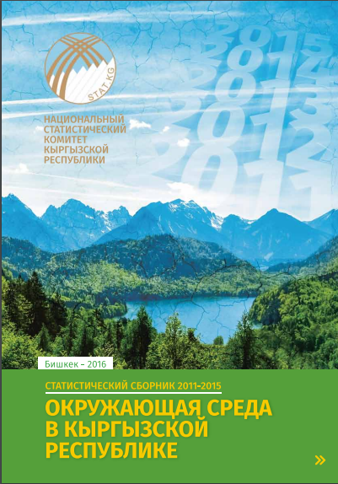
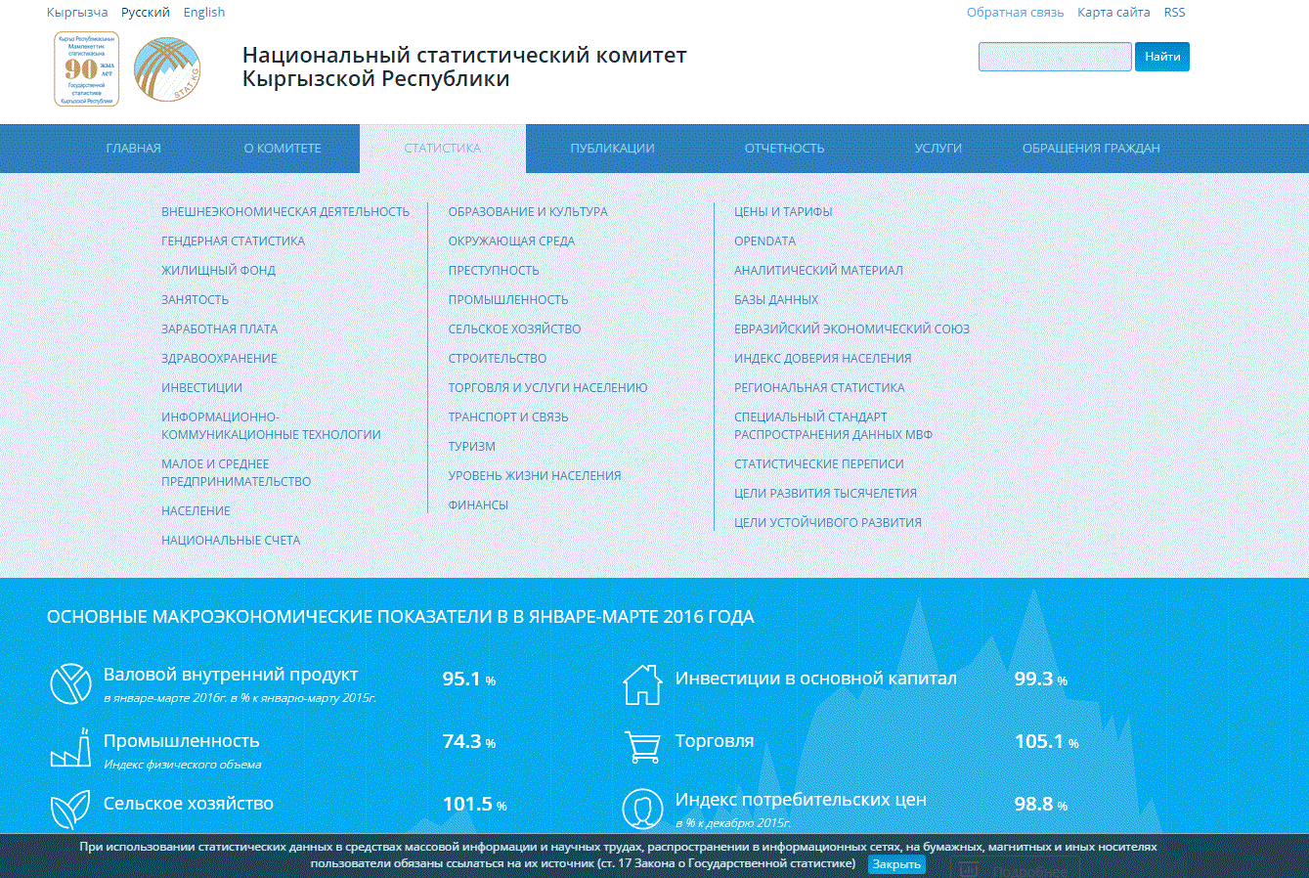
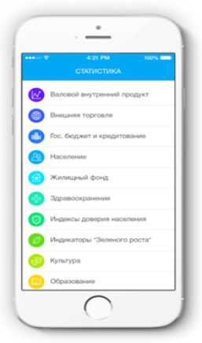
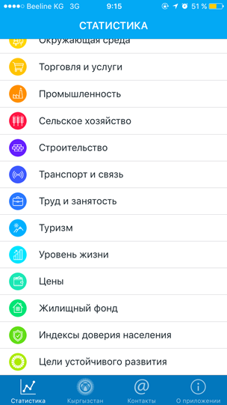

Распространение
11
www.stat.kg
Национальный статистический комитет Кыргызской Республики
Notes:
11

Slide 12
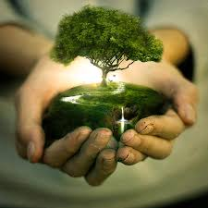
Спасибо за внимание!

